Slide 1
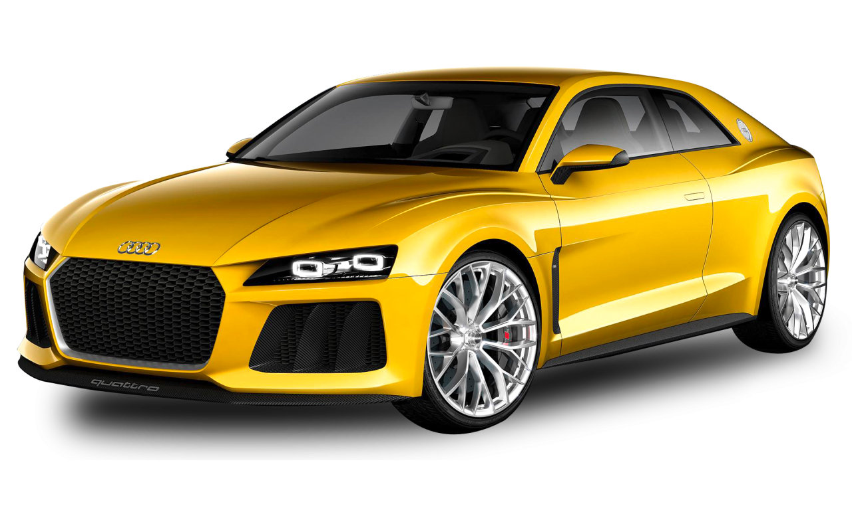

Курсовой проект
Тема:
Разработка сайта для тюнинг-салона «Car Max»
Работу выполнил:
студент группы 3ИСиП1-20Р
Приписнов Максим Михайлович
Преподаватель:
Стрельцова Вера Александровна

Slide 2
Цель проекта:
Анализ предметной области, разработка, тестирование и отладка интернет-ресурса на тему «Разработка сайта для тюнинг-салона “Car Max”» с применением технологий HTML5, CSS3, JavaScript.
Задачи проекта:
Создание дизайна в Figma и векторных изображений в Inscape;
Провести анализ предметной области разрабатываемого интернет-ресурса;
Обосновать выбор технологий разработки интернет-ресурса;
Создать страницу интернет-ресурса с применением технологий HTML5, CSS3;
Реализовать слой клиентской логики веб-страницы с применением технологии HTML5 и CSS3;
Реализовать интерактивность на веб-странице с помощью JavaScript.

Slide 3
Шаги работы
Создание макета - Figma
Создание иконок - Inkscape
Верстка - Visual Studio Code (HTML, CSS, JavaScript)
Тестирование – Chrome, Яндекс

Slide 4
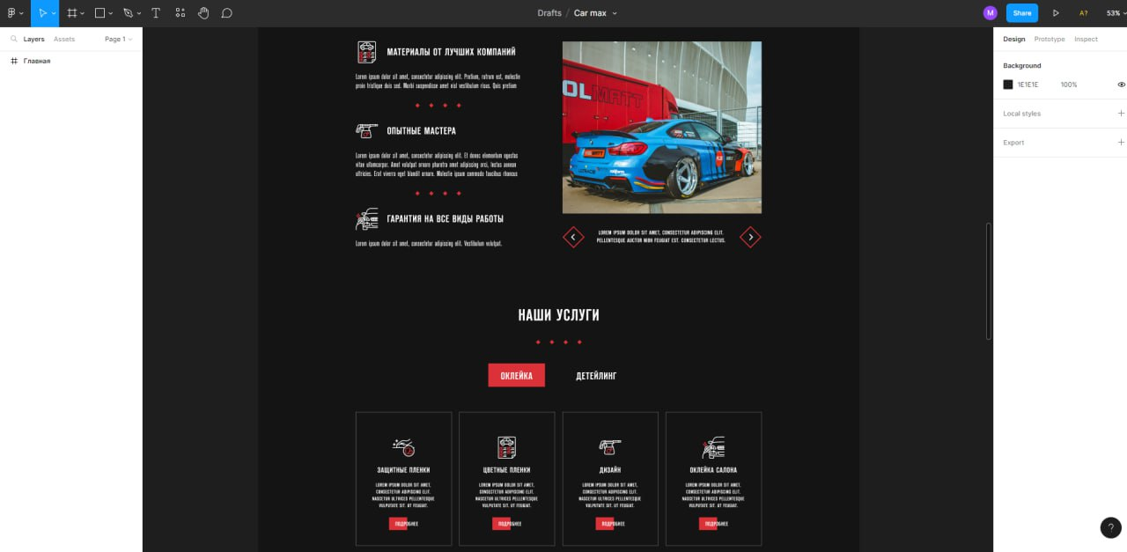
Создание макета в программе Figma

Slide 5

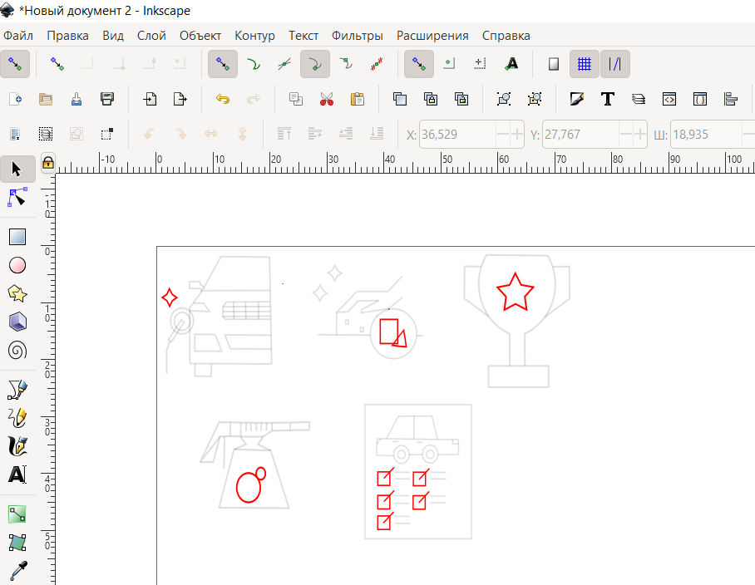
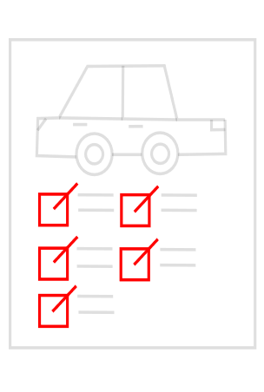

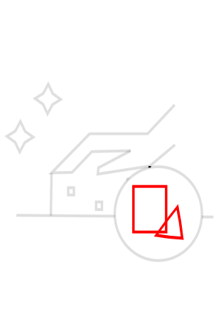

Создание иконок в Inkscape

Slide 6
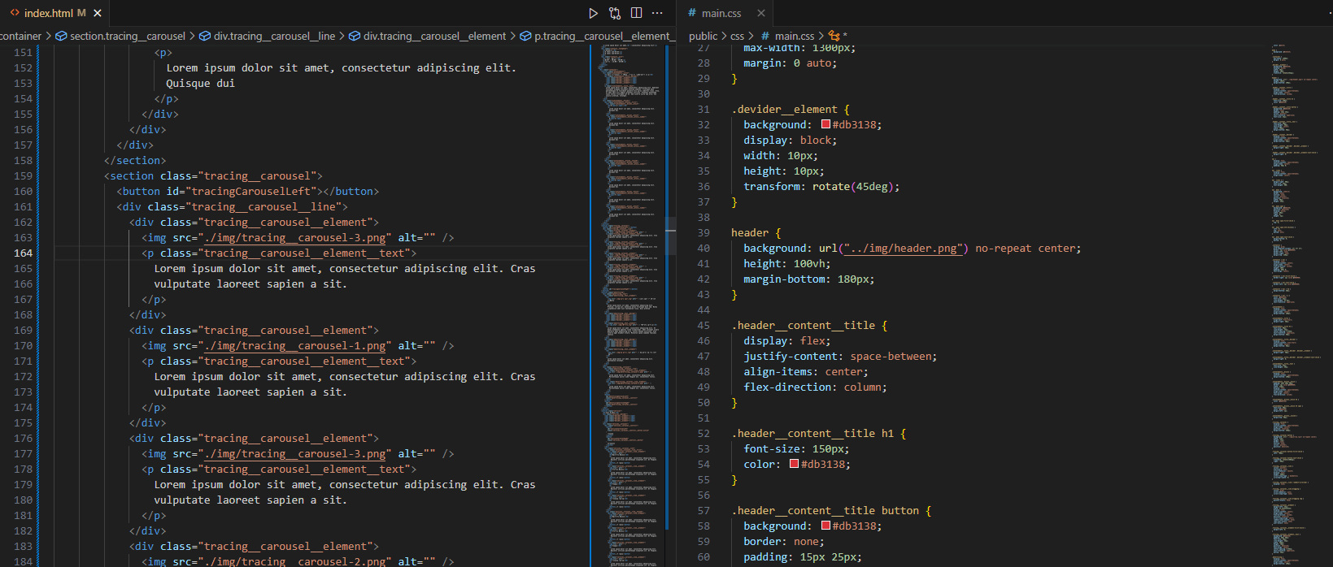
Создание кода

Slide 7
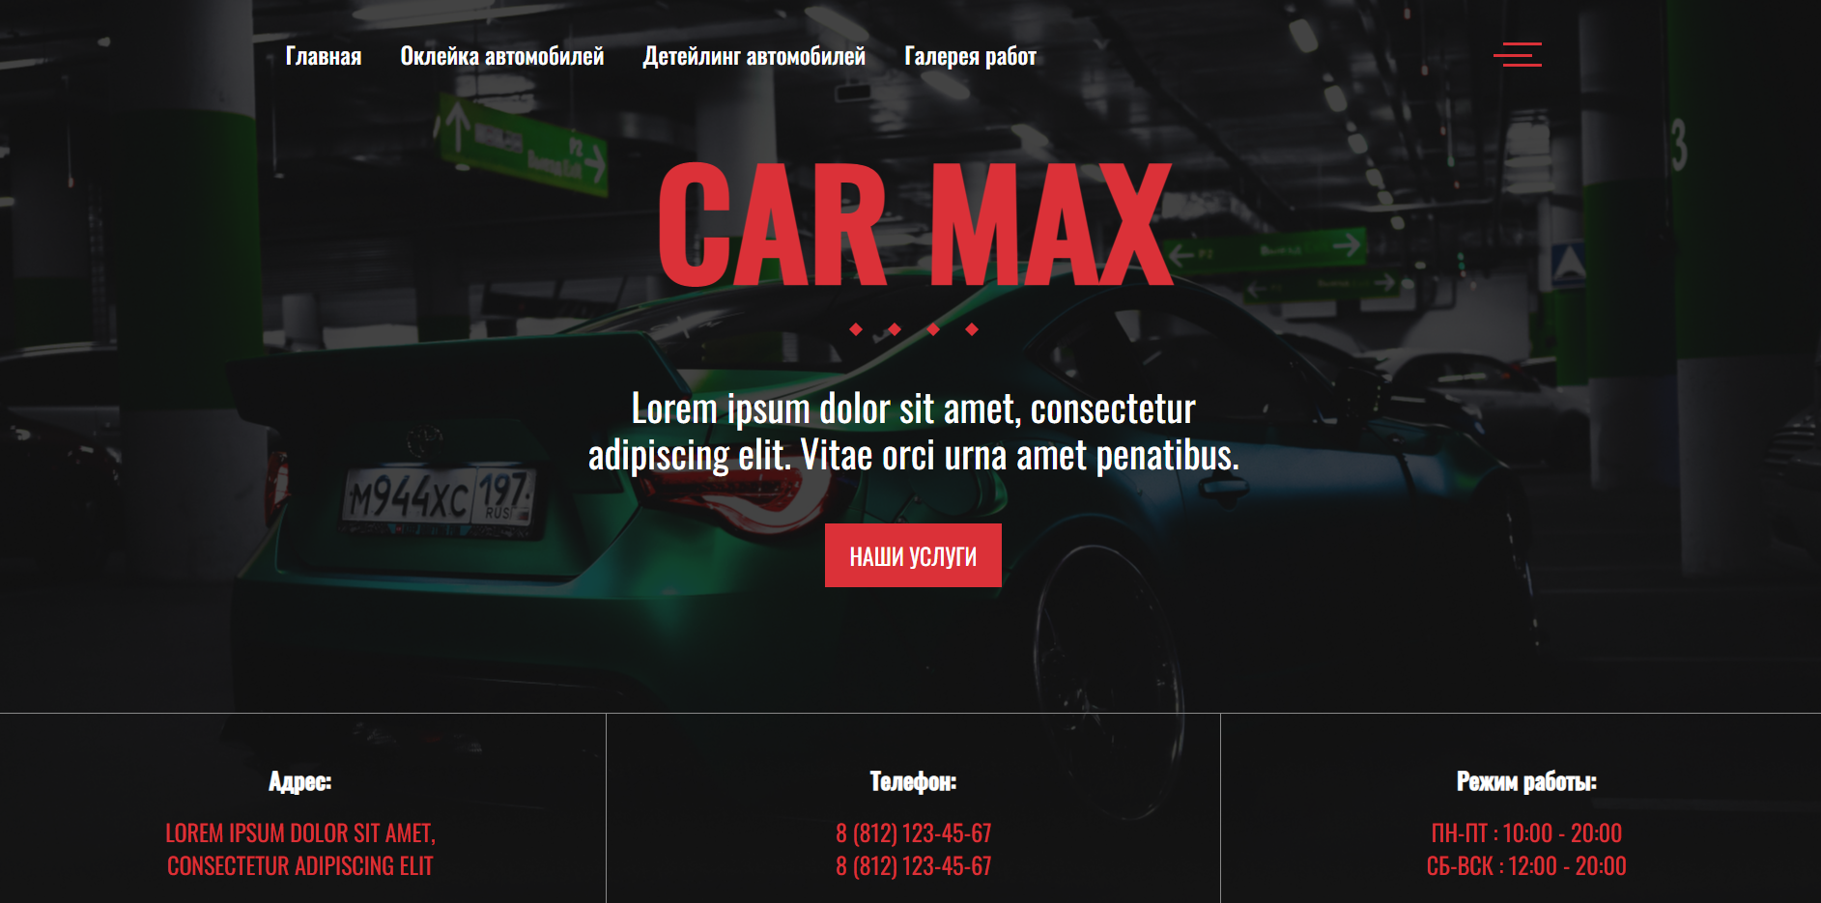
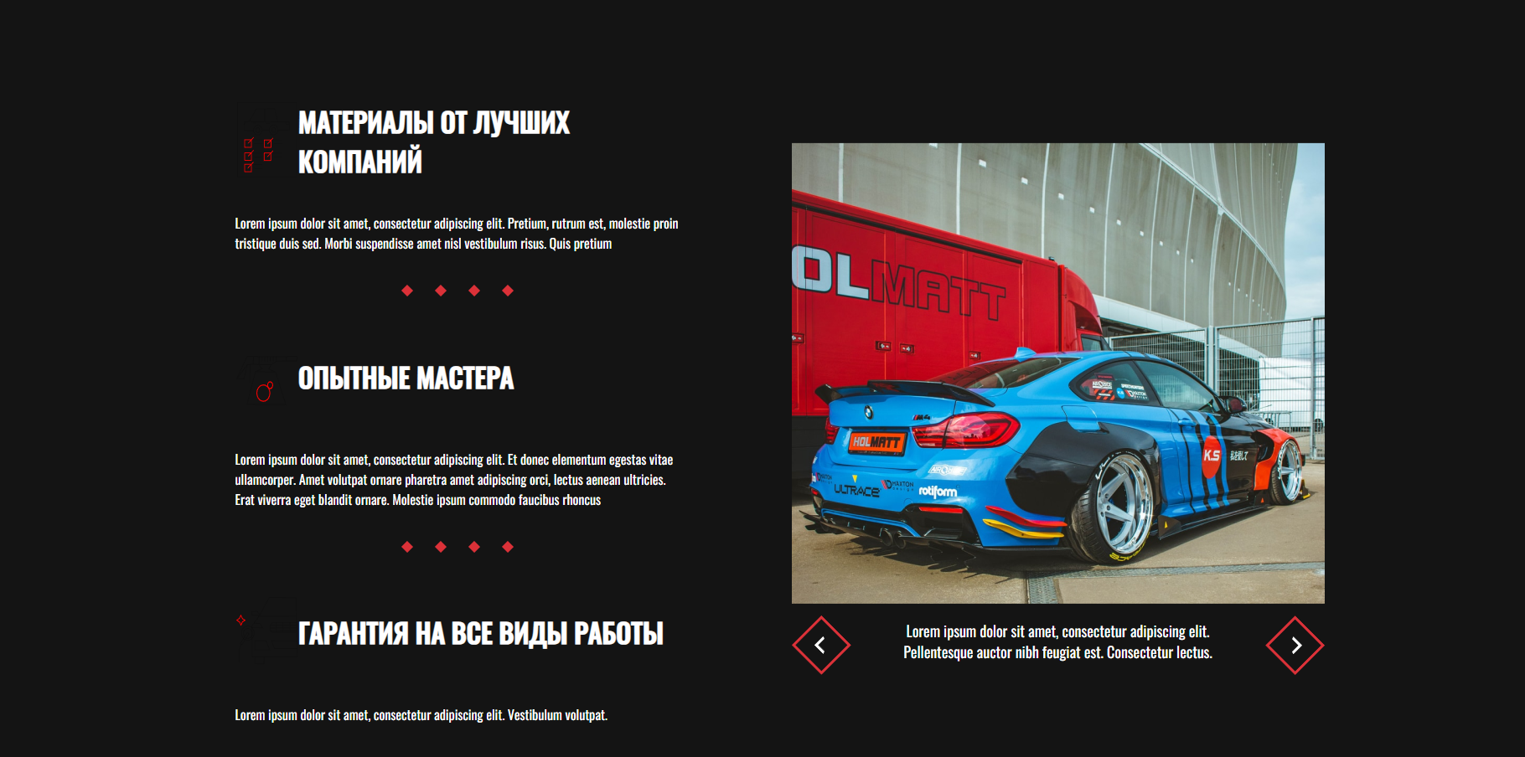
Вид сайта

Slide 8
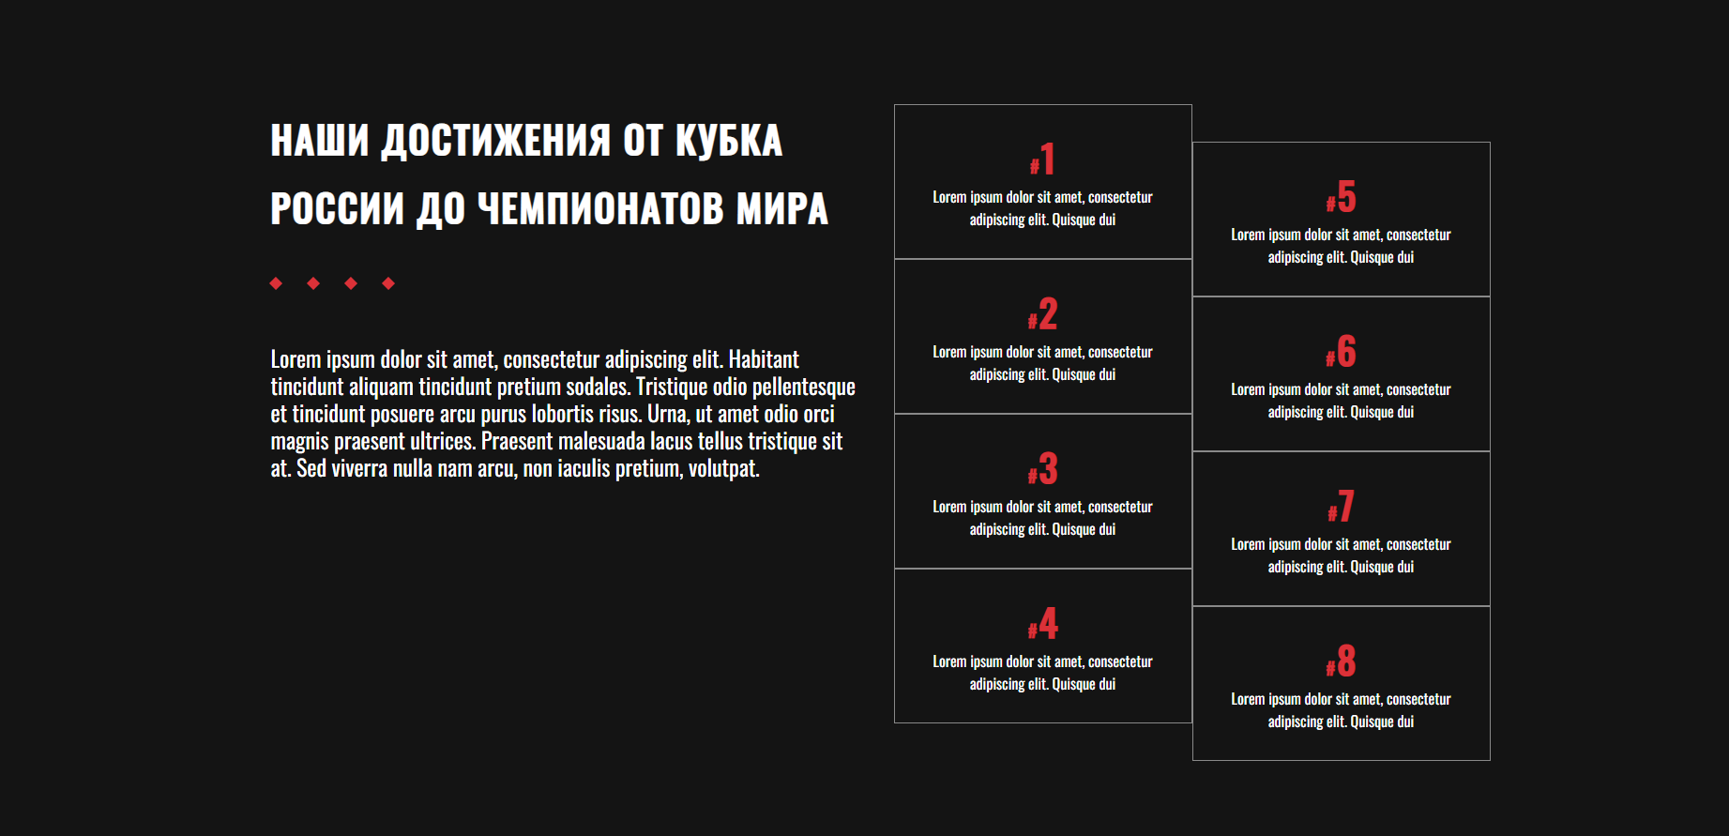
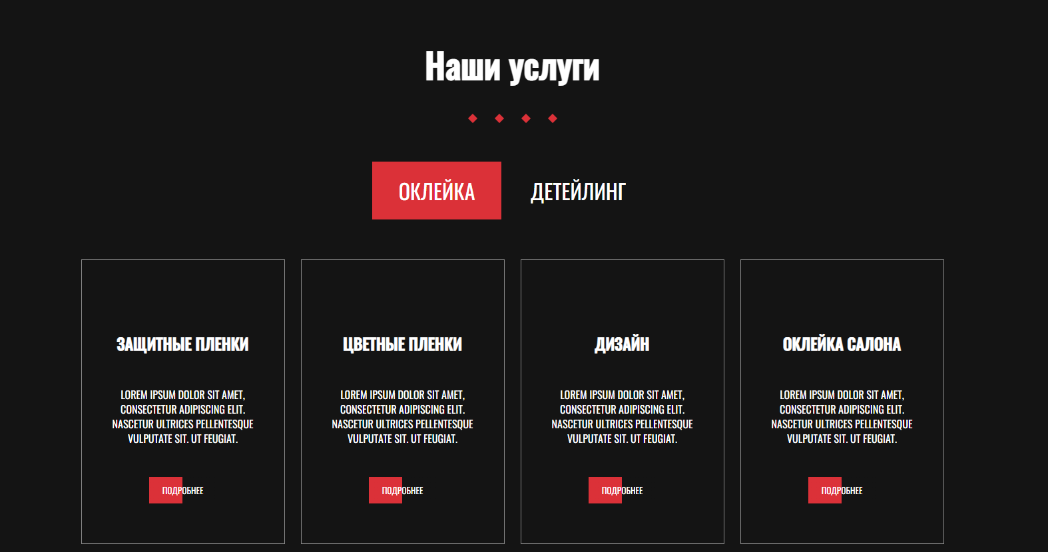

Slide 9
Вывод
Цель проекта достигнута
Сайт создан
Тестирование пройдено
Дефектов не выявлено
Всё работает исправно

Slide 10
Спасибо за внимание!

